Slide 1
Proceso de Inscripción Intersemestral – Propuesta de Mejora
Nombre: Natalia Salcedo Ortega
Programa: Ingeniería de Software
Fecha: 11 de noviembre del 2025

Slide 2
Proceso Actual (AS-IS)
Resumen del proceso actual:
El estudiante ingresa al sistema e intenta inscribirse.
Se revisan requisitos manualmente.
El estudiante genera el recibo de pago.
Tesorería confirma el pago de forma manual.
Coordinación académica valida cupos y registra la inscripción.
Problemas identificados:
Validación de requisitos lenta y manual.
Doble verificación de información.
Confirmaciones de pago tardías.
Riesgo de errores por manipulación manual.
Falta de notificaciones automáticas al estudiante.

Slide 3
Proceso Optimizado (TO-BE)
Mejoras implementadas en el proceso:
Validación automática de requisitos desde el inicio.
Integración entre el sistema académico y Tesorería para confirmar pagos automáticamente.
Eliminación de pasos duplicados en la revisión de datos.
Validación de cupos en tiempo real.
Notificaciones automáticas por correo y sistema en cada etapa.
Reducción de pasos innecesarios para el estudiante.

Slide 4
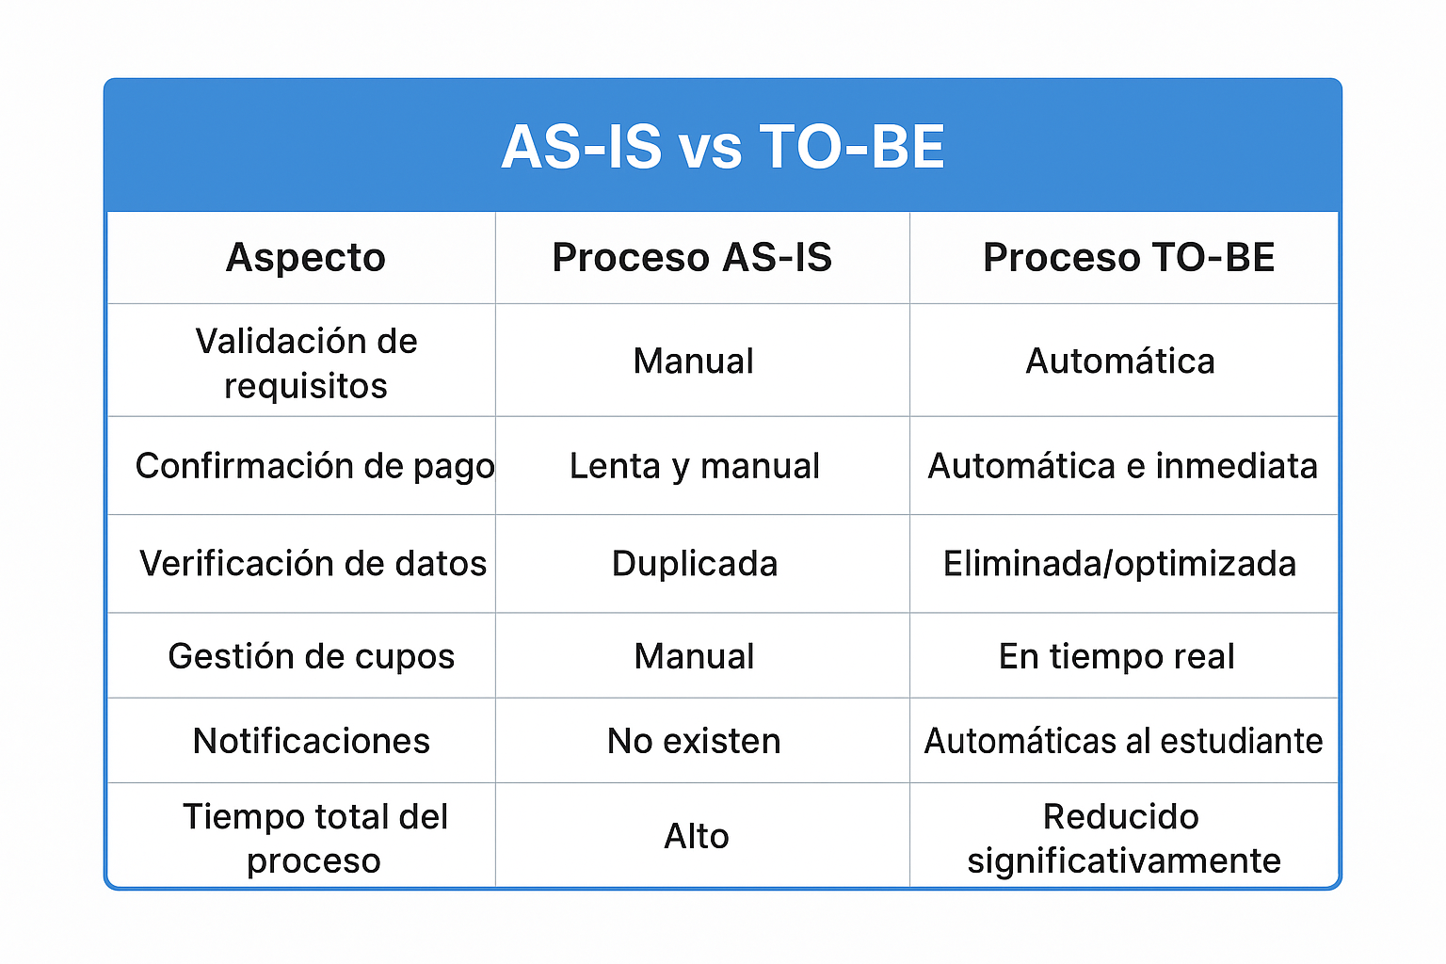
Comparativo: Antes vs Después

Slide 5
Conclusiones y Beneficios
Conclusiones:
El rediseño del proceso mejora la eficiencia, reduce los tiempos y disminuye los errores.
El flujo TO-BE hace que el proceso sea más ágil, claro y automatizado.
Beneficios del proceso optimizado:
Reducción de tiempos administrativos.
Menor carga de trabajo para Coordinación y Tesorería.
Mayor precisión en validaciones y registros.
Mejor experiencia para el estudiante.
Transparencia en el estado de su inscripción.

